Slide 1
Je stojatá voda neměnná?
GLOBE Games 2019
Anežka Masarová
Michal Ševčík
Vojtěch Tomala

Slide 2
Odkud jsme

Slide 3
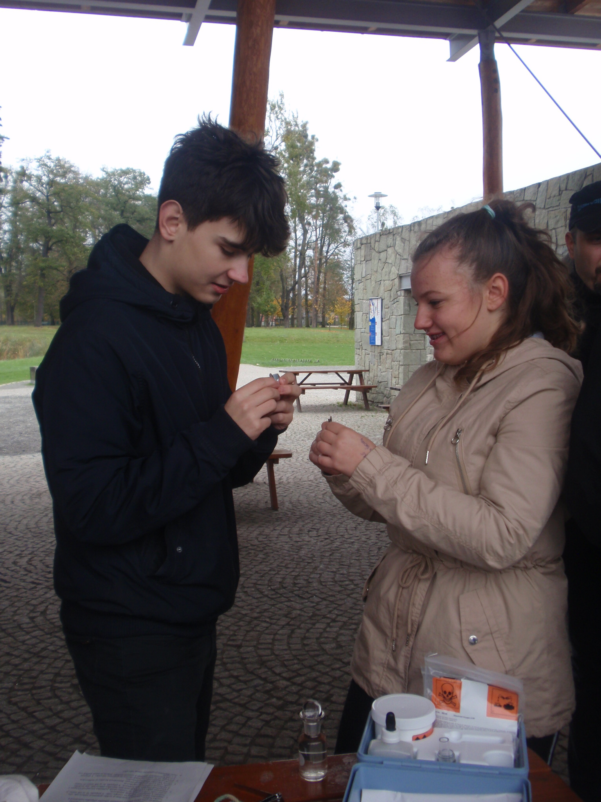
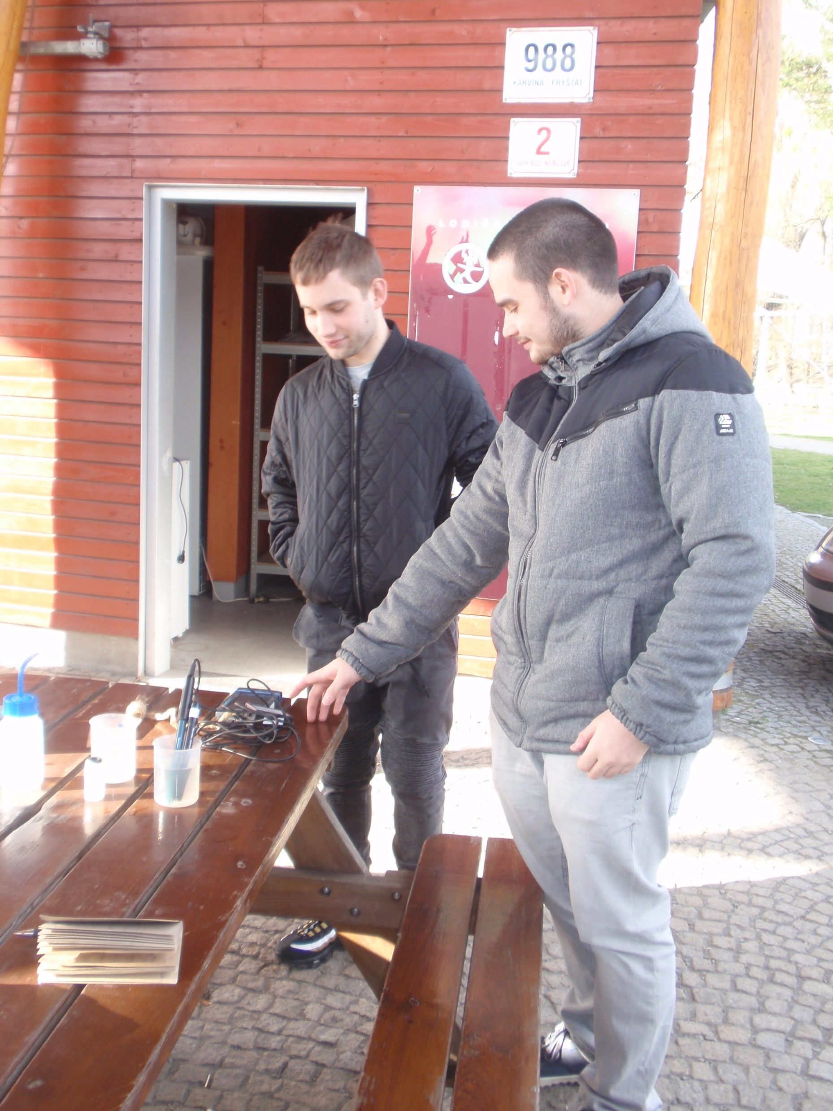
Představení týmu

Slide 4
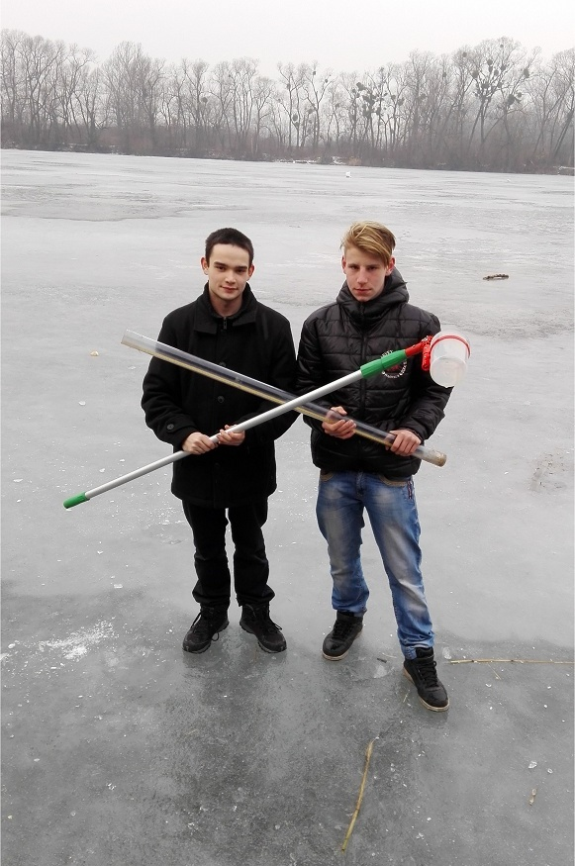
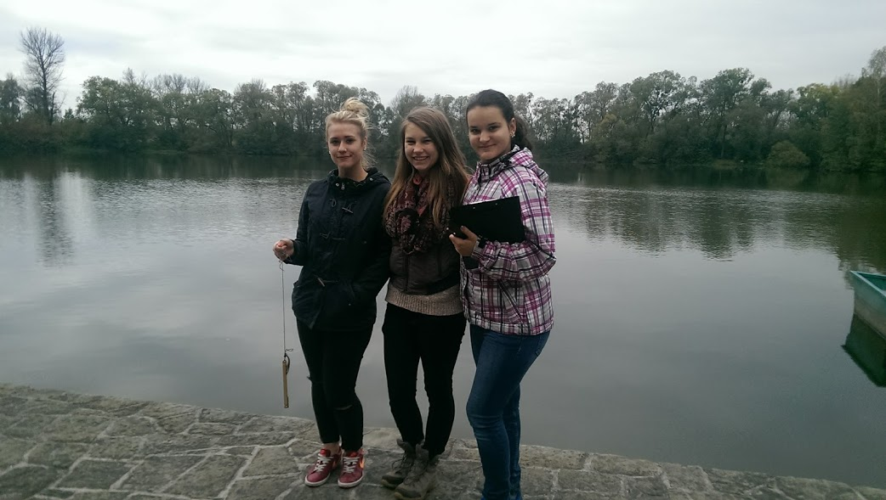
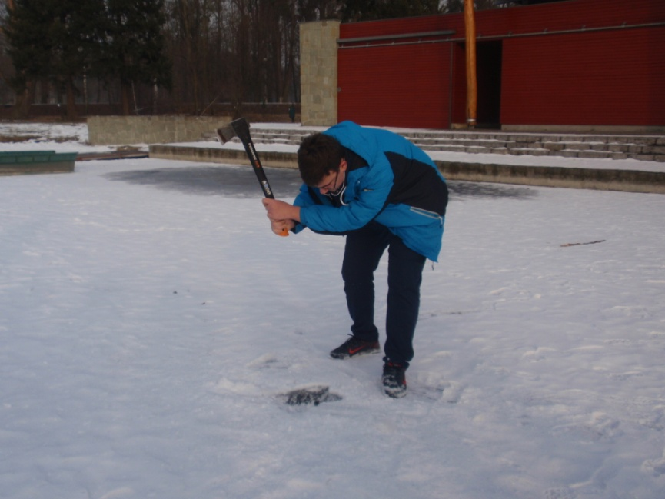
Již třetí společný projekt!
2017 - Ovlivňuje počasí jakost vody?
Společný sběr hydrologických dat, na kterém spolupracovaly
4 školy (ZŠ Borovského)

Slide 5
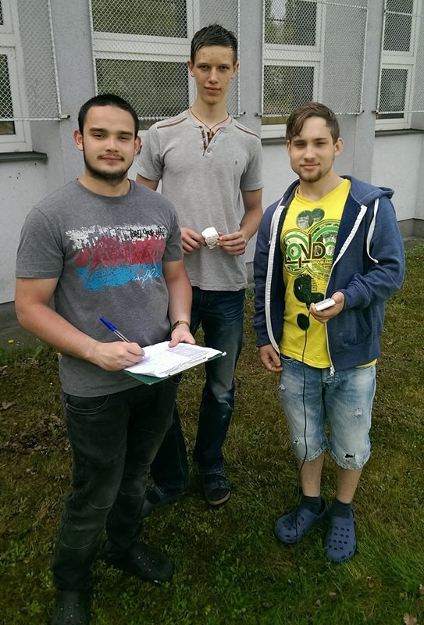
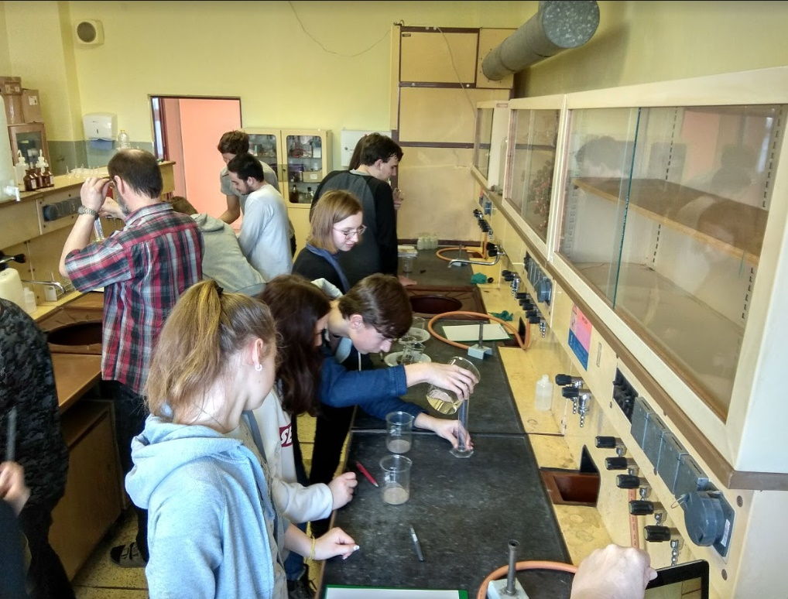
Již třetí společný projekt!
2018 - Jak se projevují změny počasí v půdě?
Společný sběr pedogolických dat a půdní rozbor, na kterém spolupracovaly 3 školy

Slide 6
Jak nás to napadlo?
Jsme tři GLOUBí školy
Školy spolupracují už tři roky
Chtěli jsme se vrátit k pozorování a zkoumání vody
Navázali jsme na první projekt v karvinské Loděnici
Pak někdo řekl: Když neplují lodičky je ta voda klidná.

Slide 7
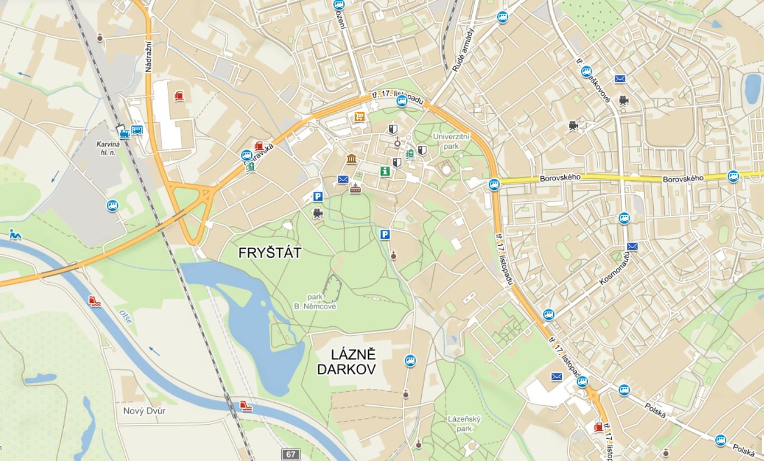

Slide 8
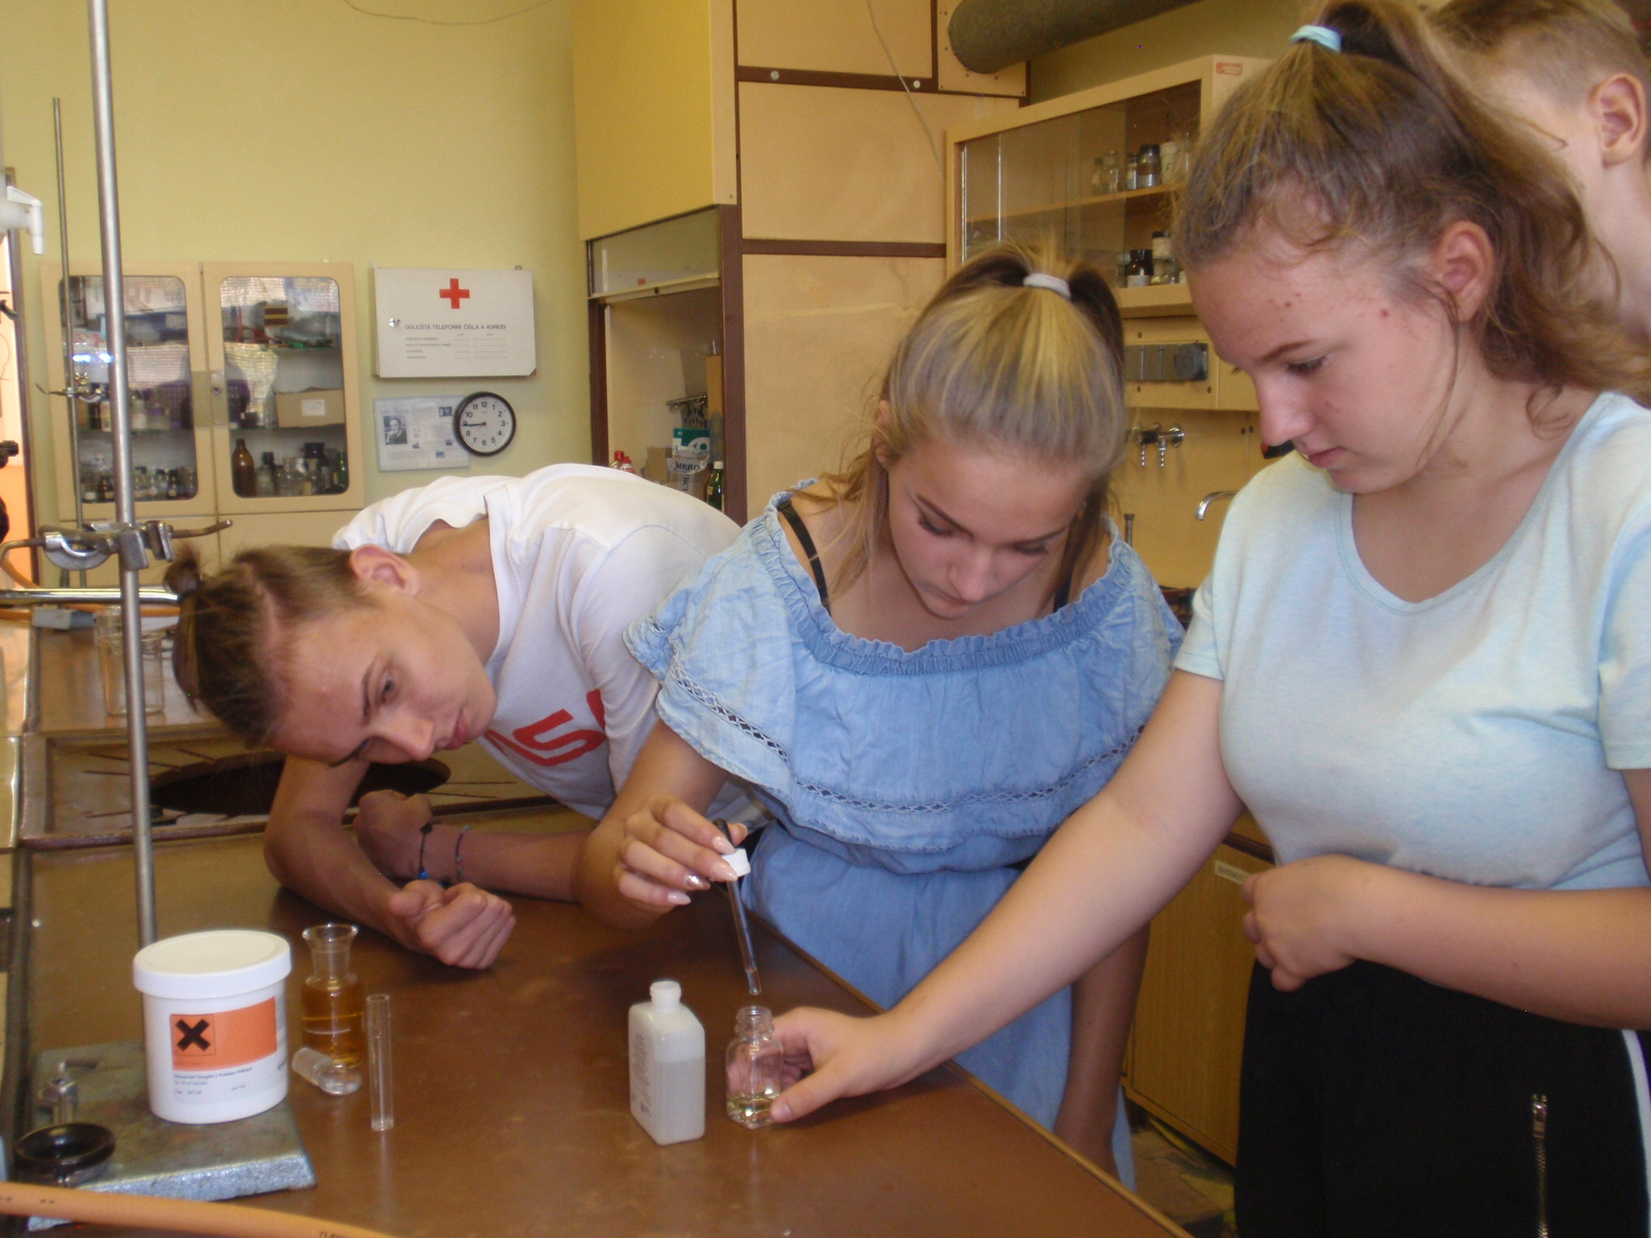
Testování sad pro zjištění koncentrace kyslíku a dusičnanu ve vodě

Slide 9
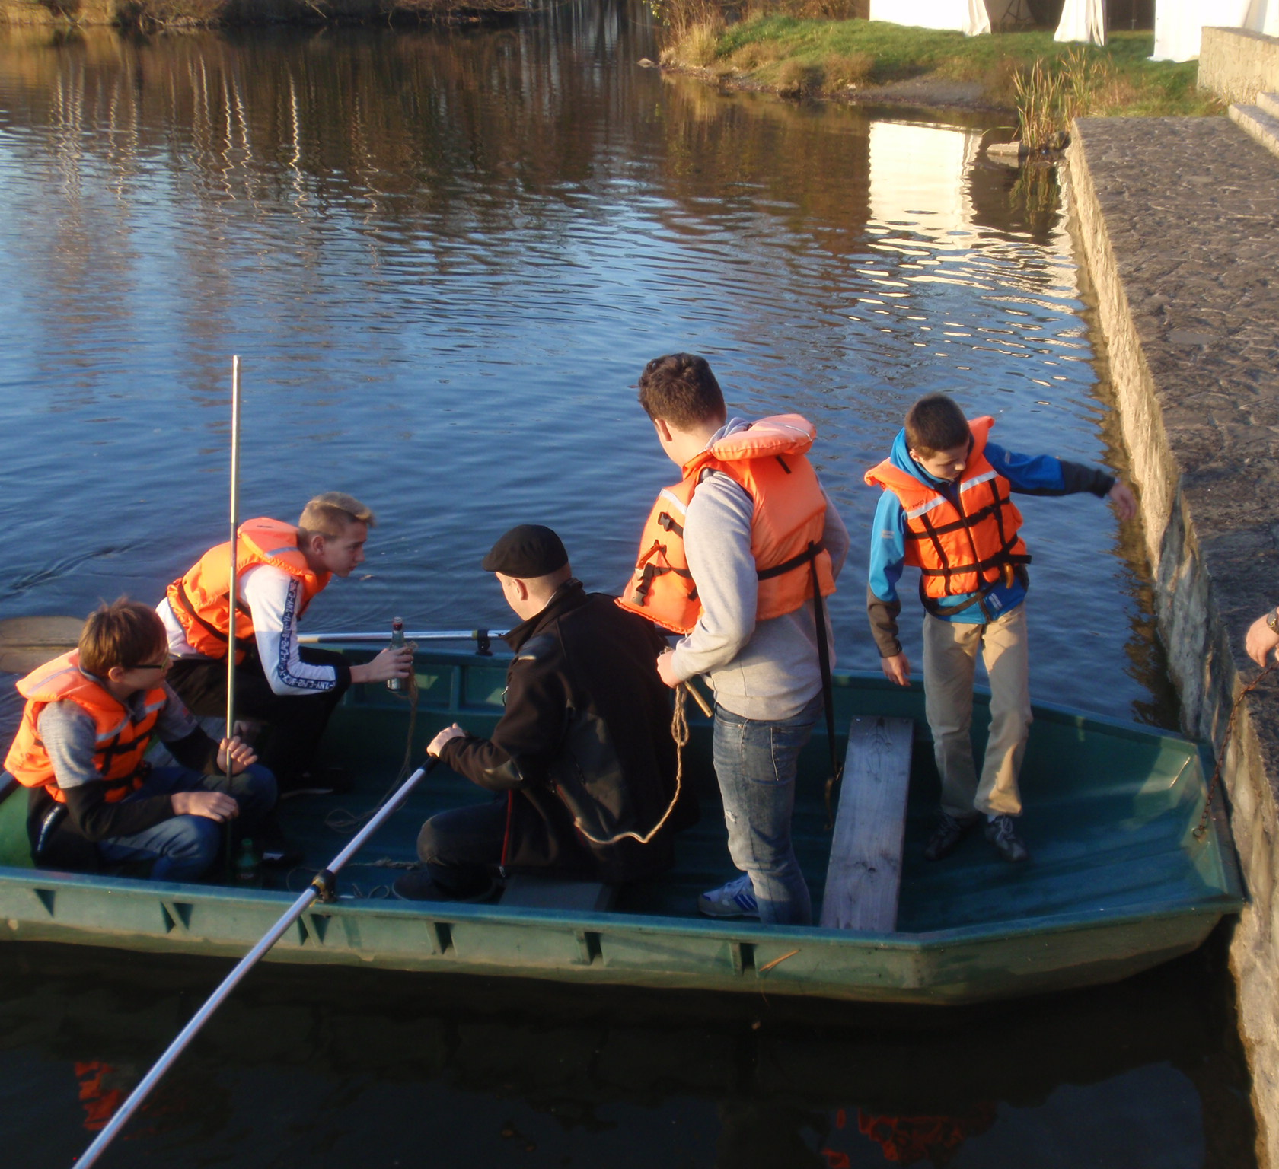
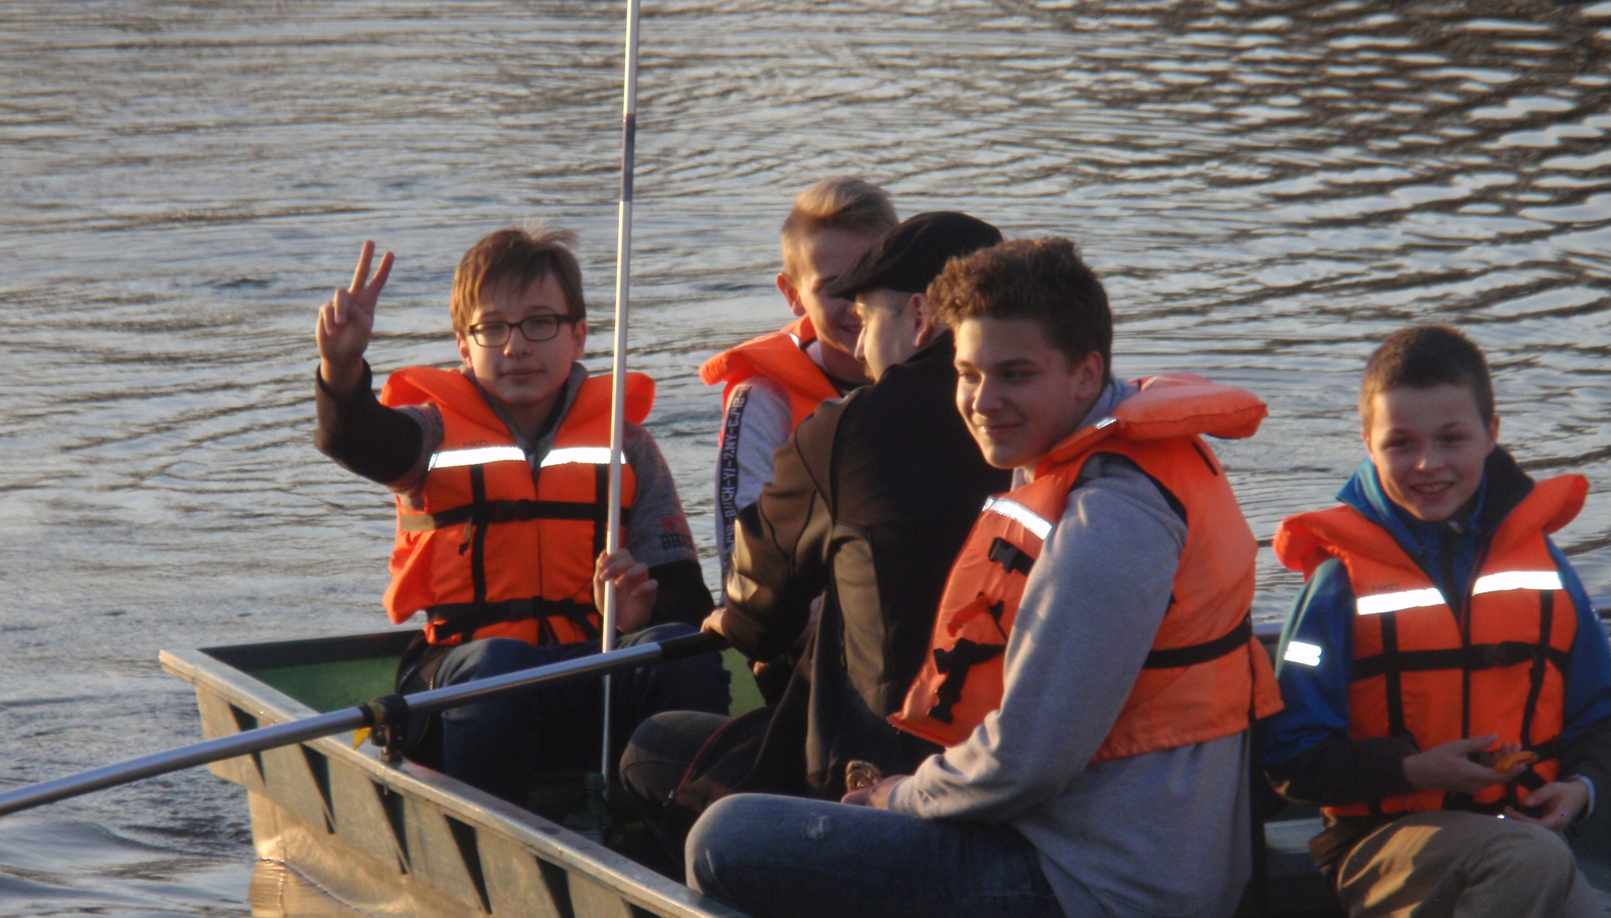

Slide 10
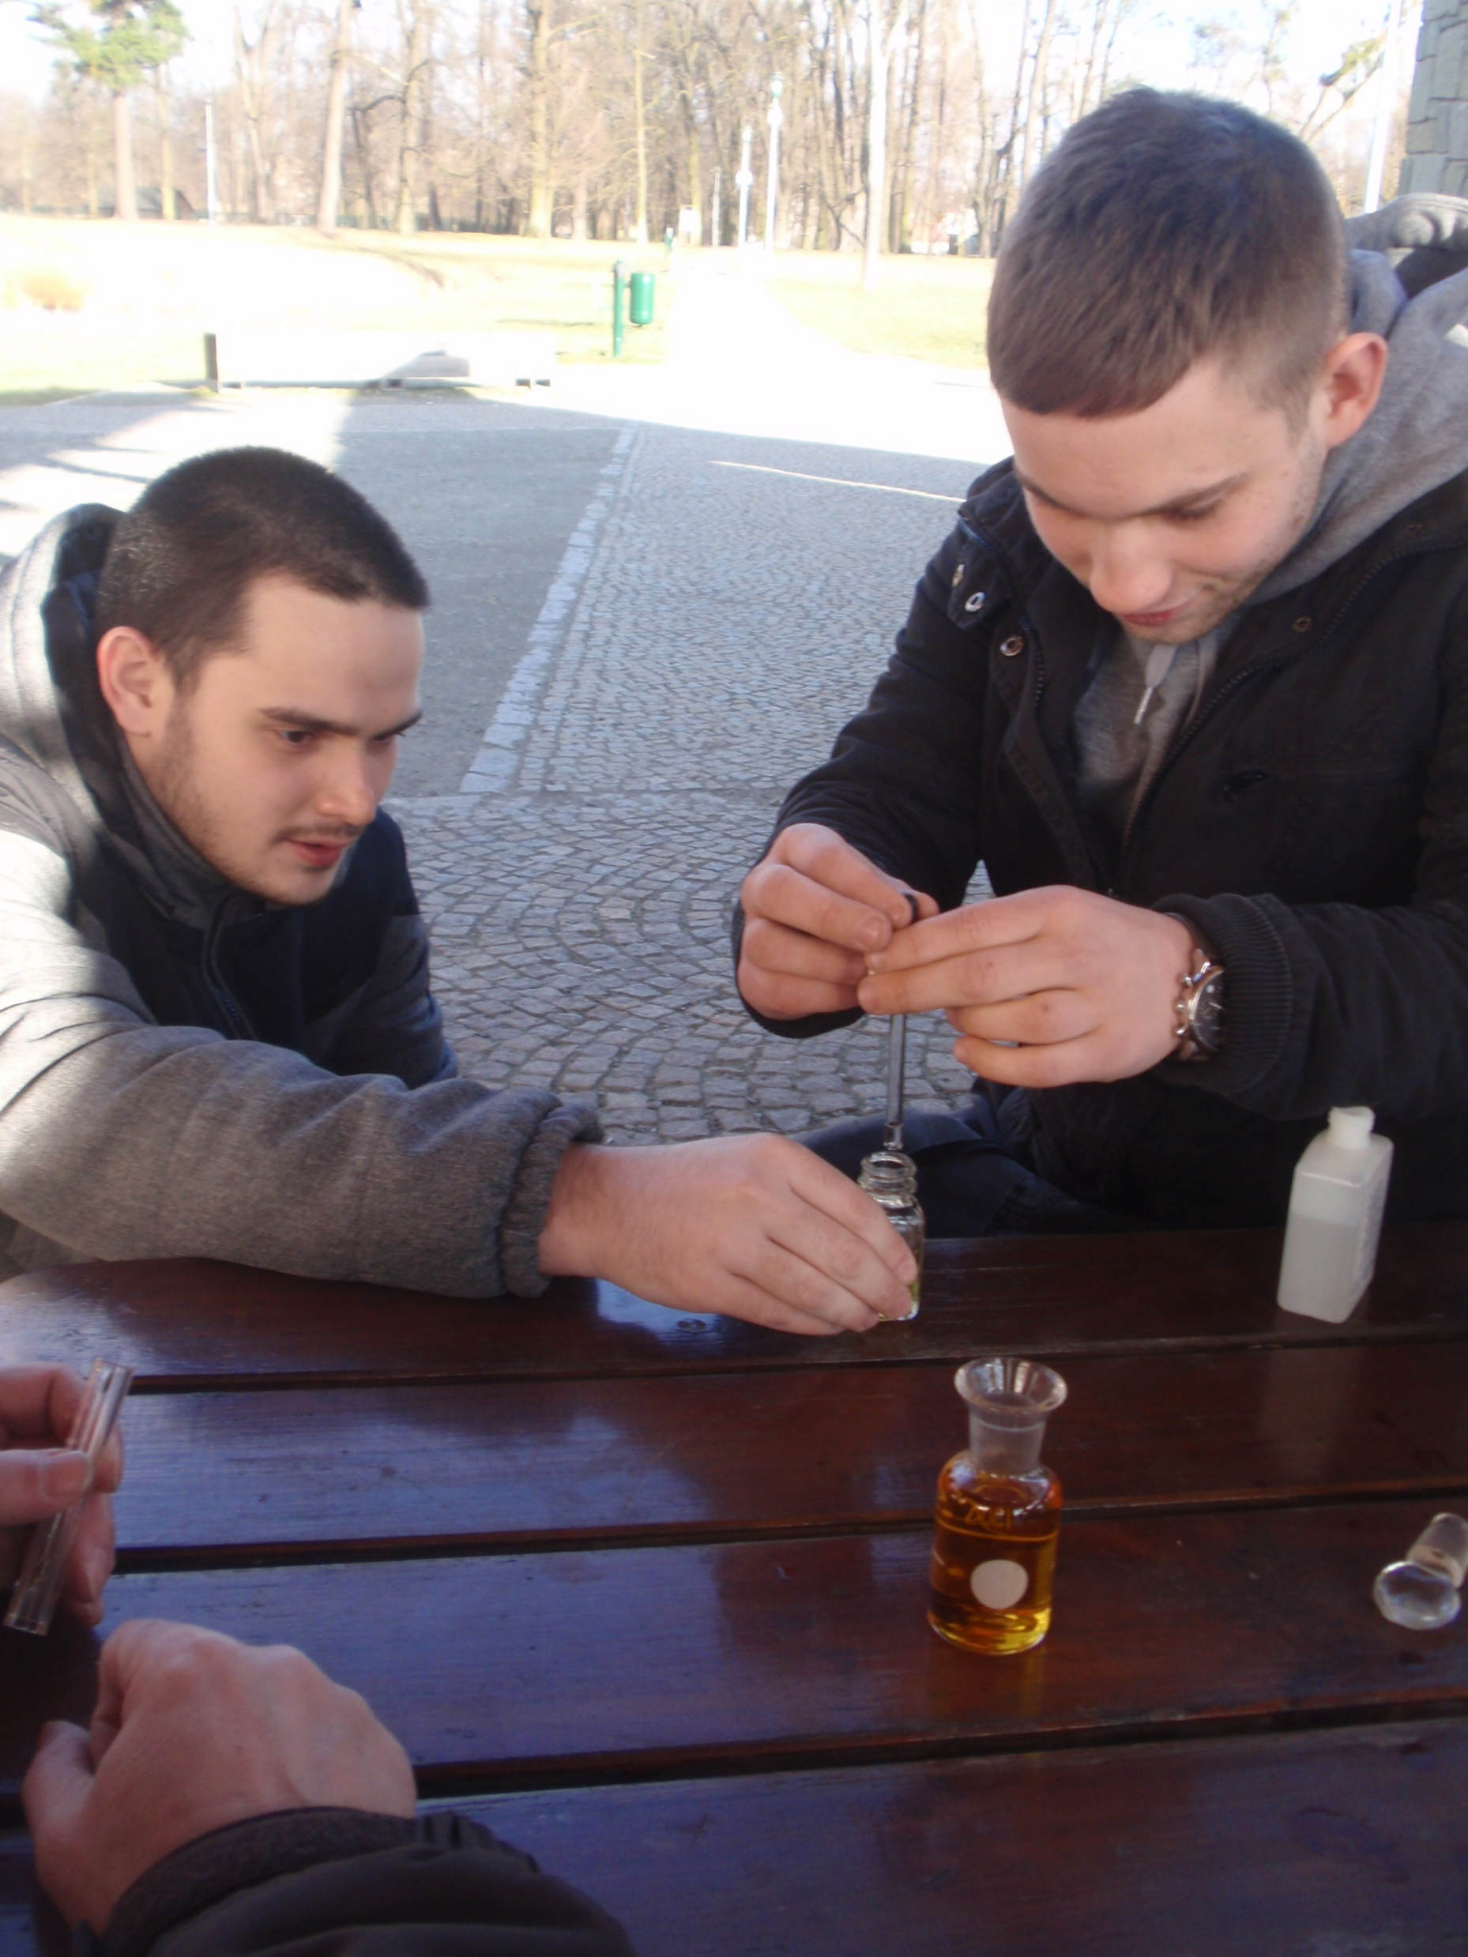
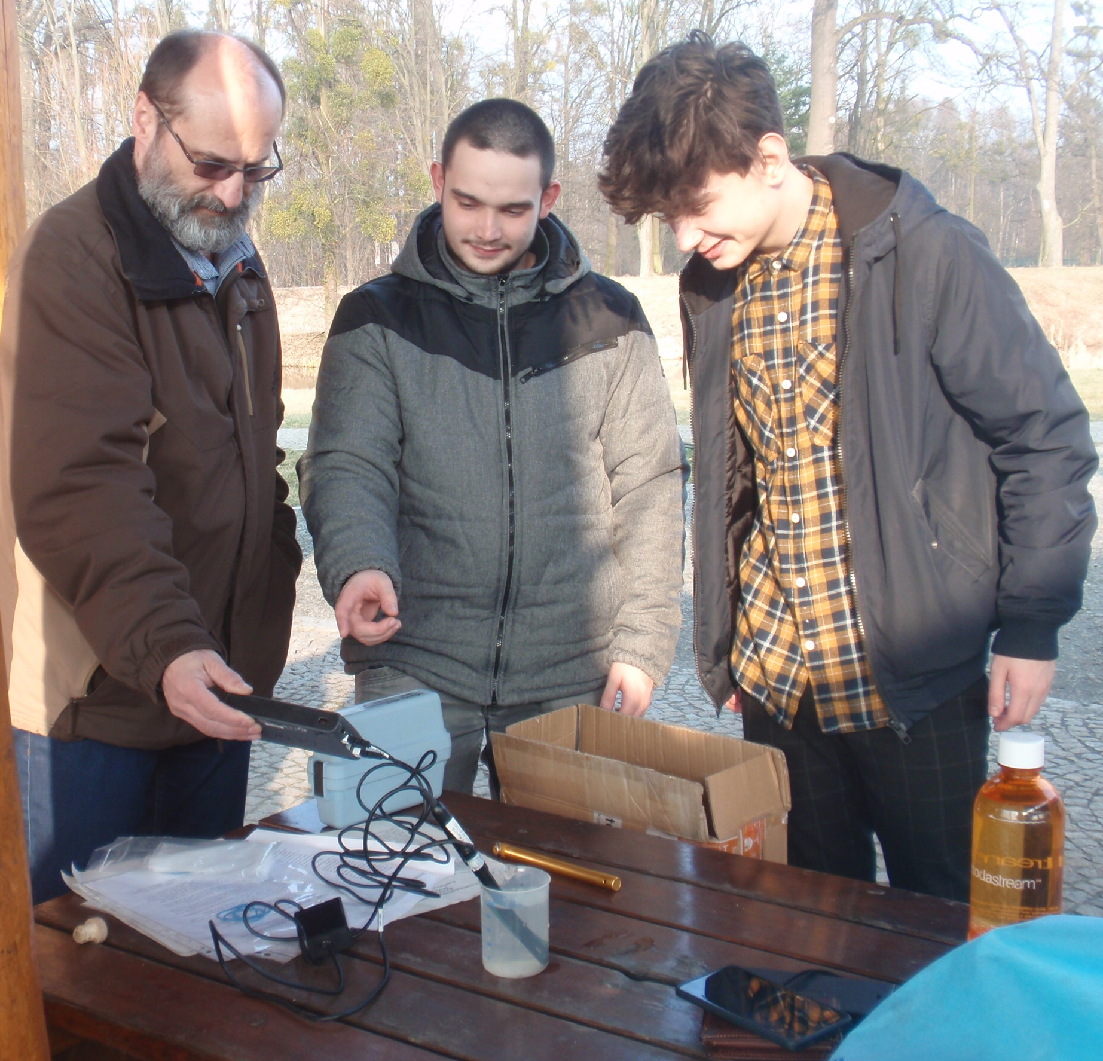

Slide 11
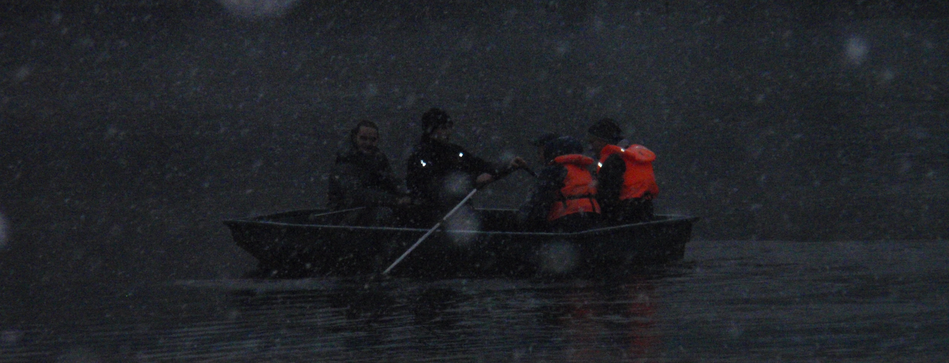
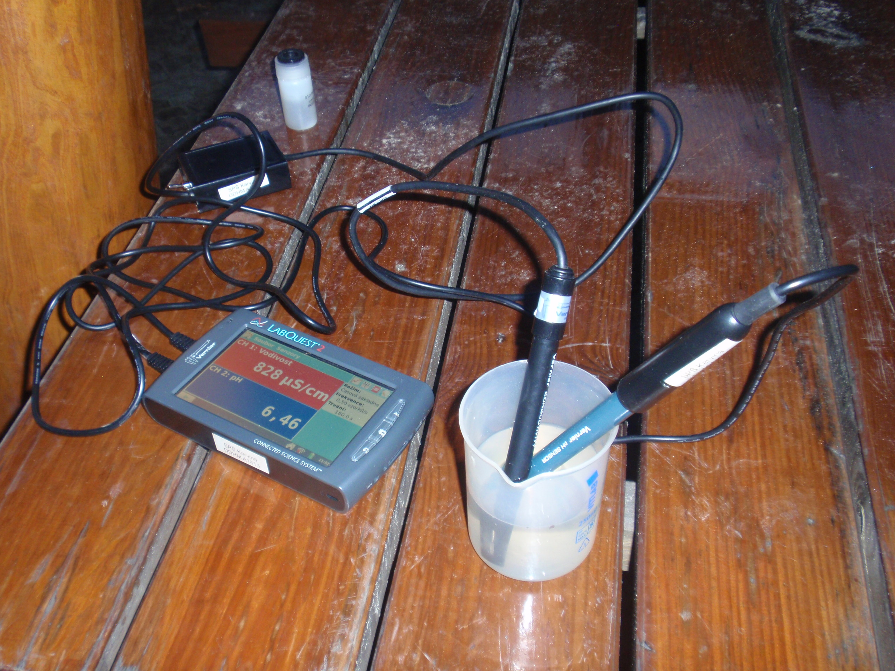
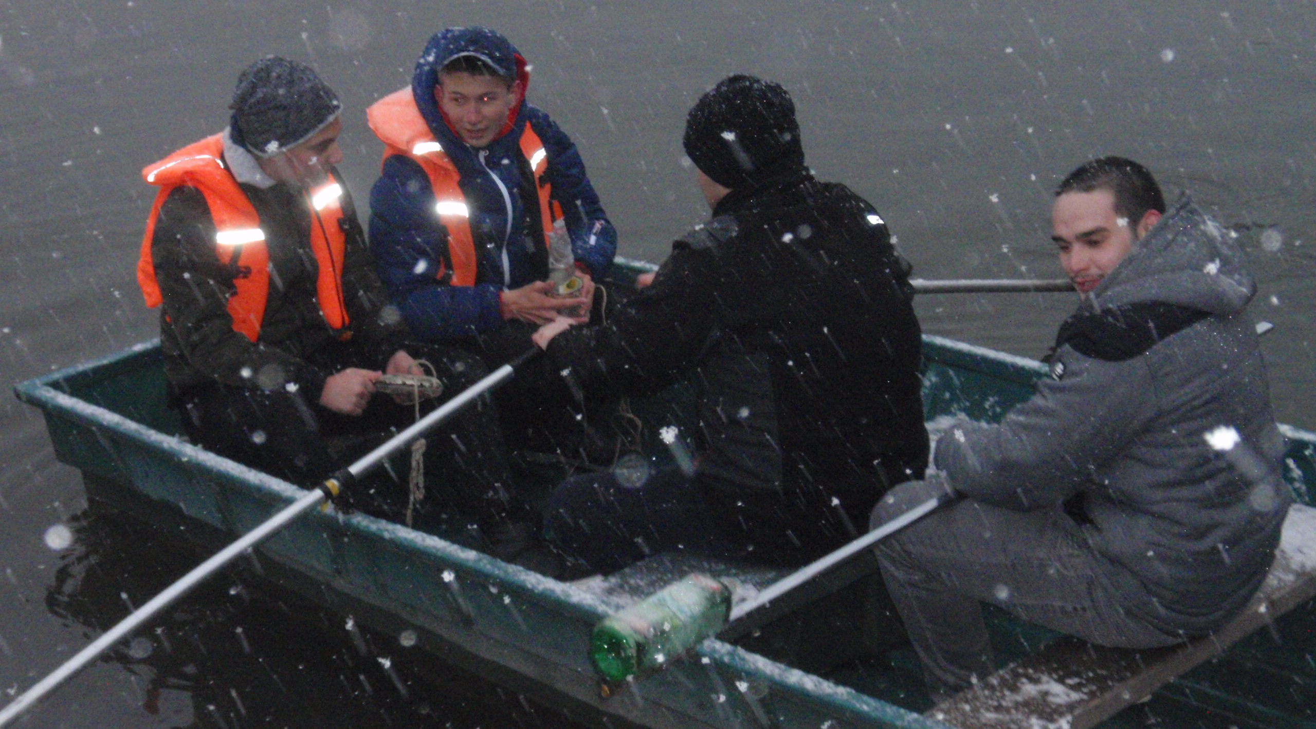
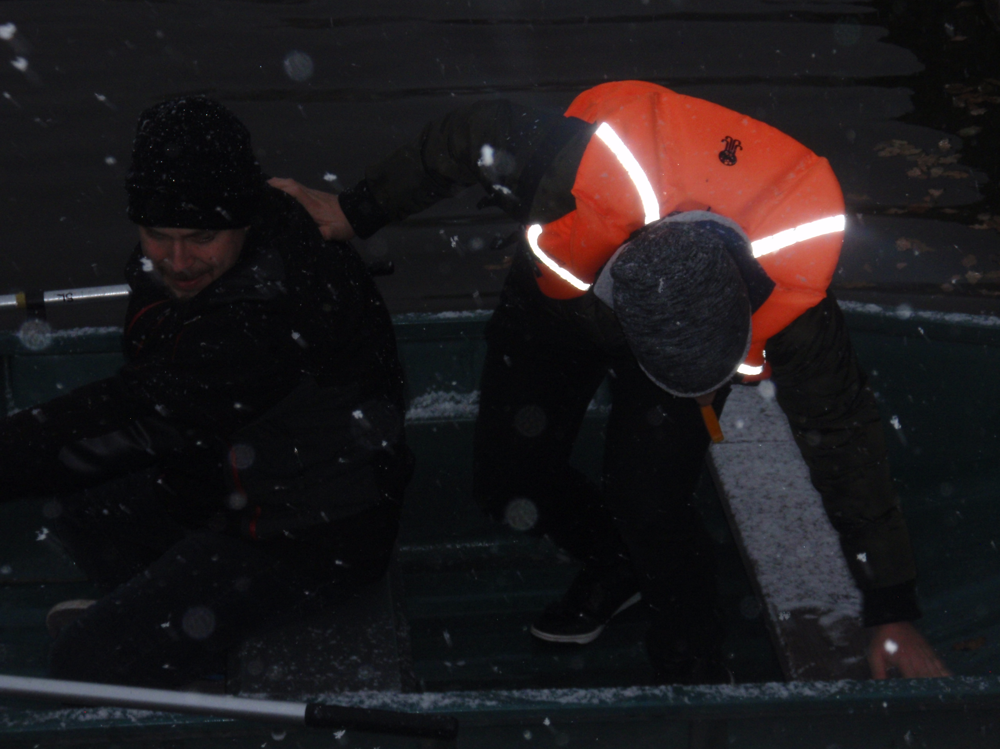

Slide 12
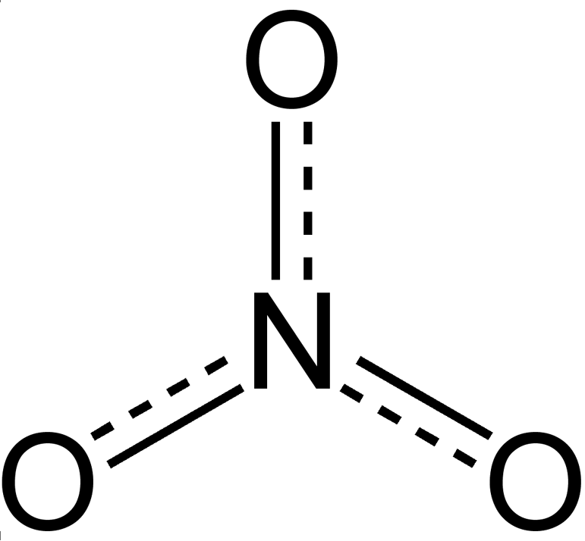
Původní záměr měření
Původní záměr – alkalinita, dusičnany, kyslík, teplota, průhlednost, pH, konduktivita
Alkalinita neměřena – odvozuje se od pH
Dusičnany – měření jsme ukončili po 4 pokusech kvůli neprůkaznosti výsledků

Slide 13
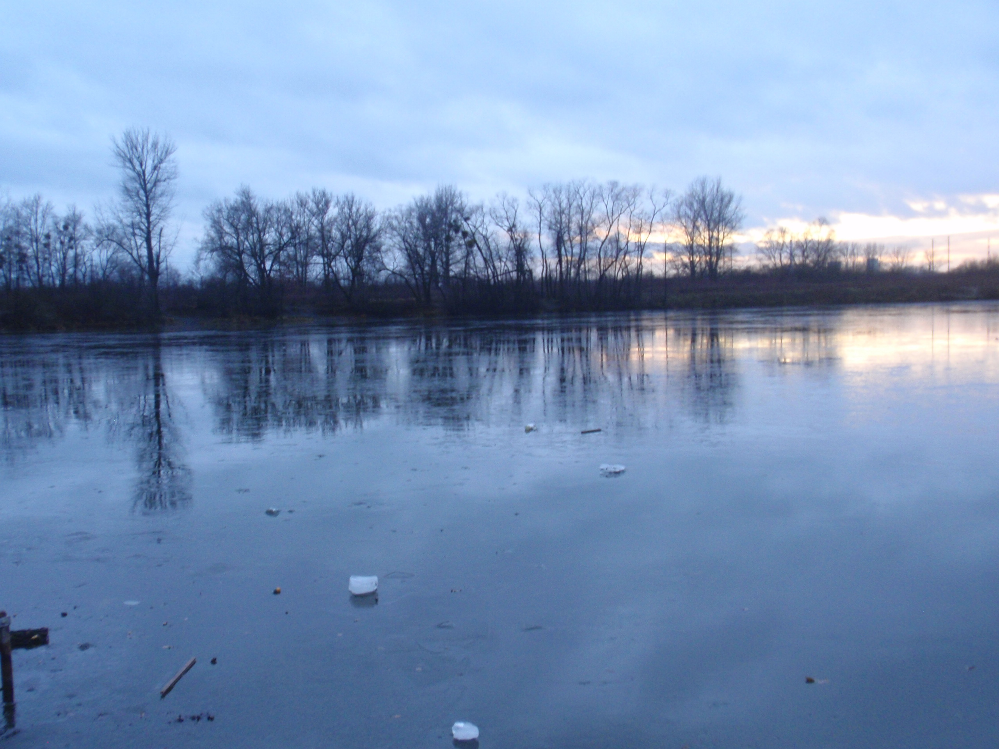
Zamrzlá hladina, příčina pozastavení měření v zimě

Slide 14
Hypotézy
Budou se během roku v různých hloubkách měnit chemické a fyzikální vlastnosti vody?
1) Teplotní poměry vody v rybníce se budou během roku měnit v závislosti na hloubce a roční době.
2) Množství rozpuštěného kyslíku se ve vodě bude během roku měnit v závislosti na hloubce a roční době.

Slide 15
12°C
16,7°C

Slide 17
pH

Slide 19
pH
O₂ [mg/litr]

Slide 20
Hypotézy
Budou se během roku v různých hloubkách měnit chemické a fyzikální vlastnosti vody?
1) Teplotní poměry vody v rybníce se budou během roku měnit v závislosti na hloubce a roční době.
2) Množství rozpuštěného kyslíku se ve vodě bude během roku měnit v závislosti na hloubce a roční době.

Slide 21
Nečekaná zjištění
Konduktivita u hladiny je vždy vyšší než u dna, což může být ovlivněno vyšší teplotou u hladiny, nebo spodními proudy
pH u hladiny je nižší, to by bylo možné přisoudit vyšší zásaditosti podloží, které ovlivňuje pH vody u dna

Slide 22
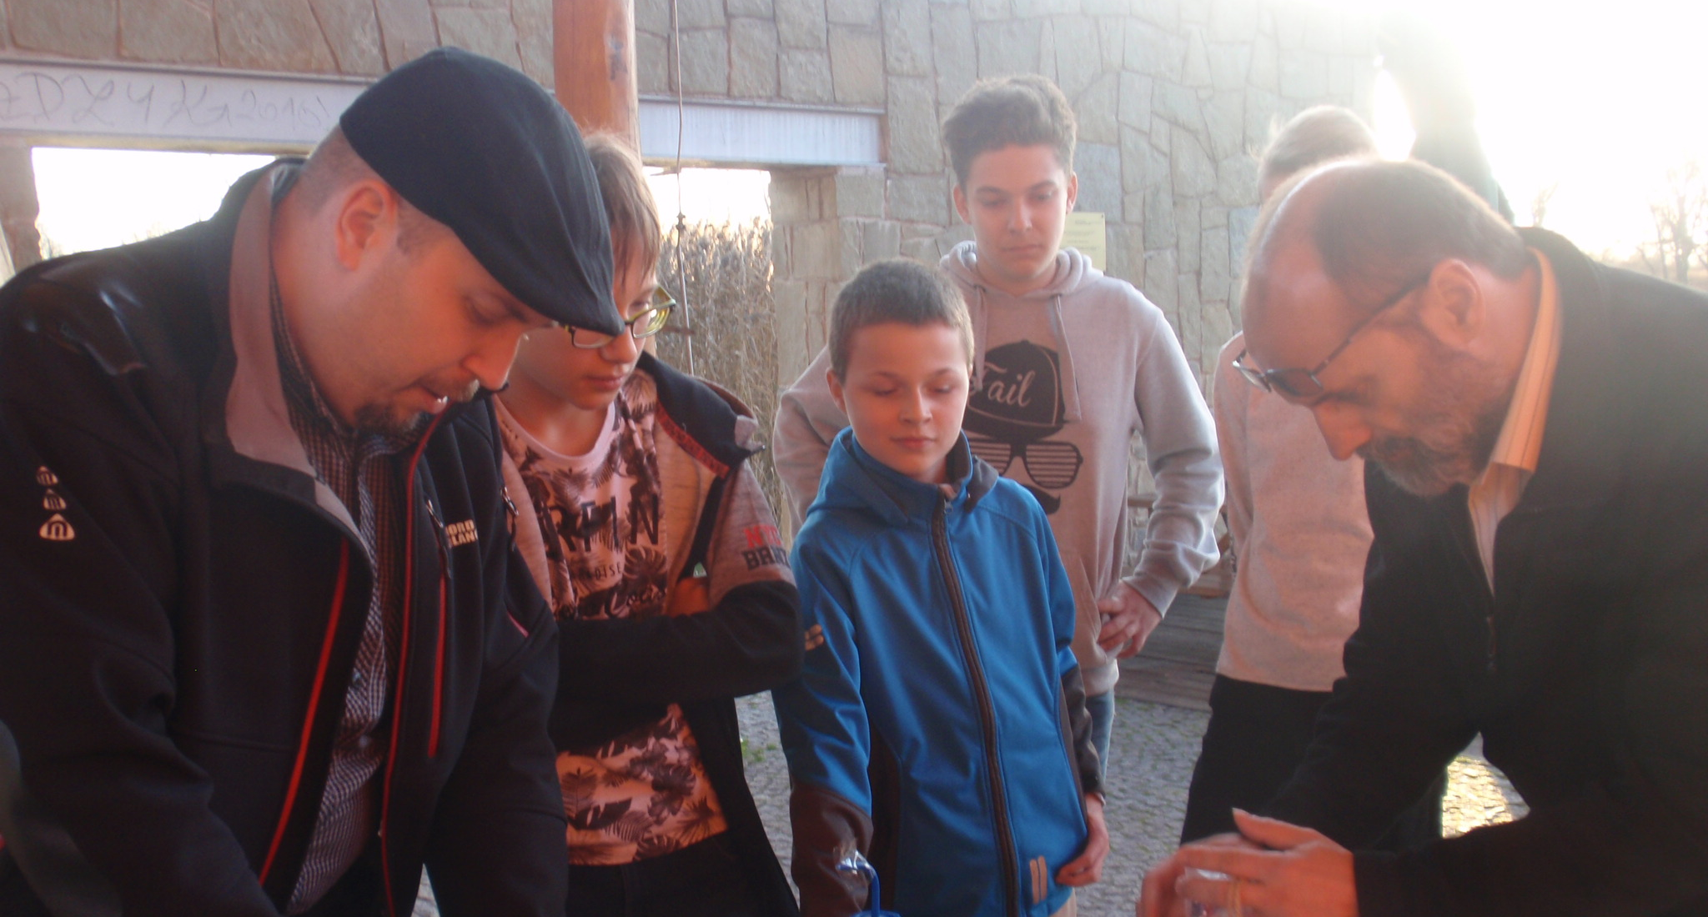
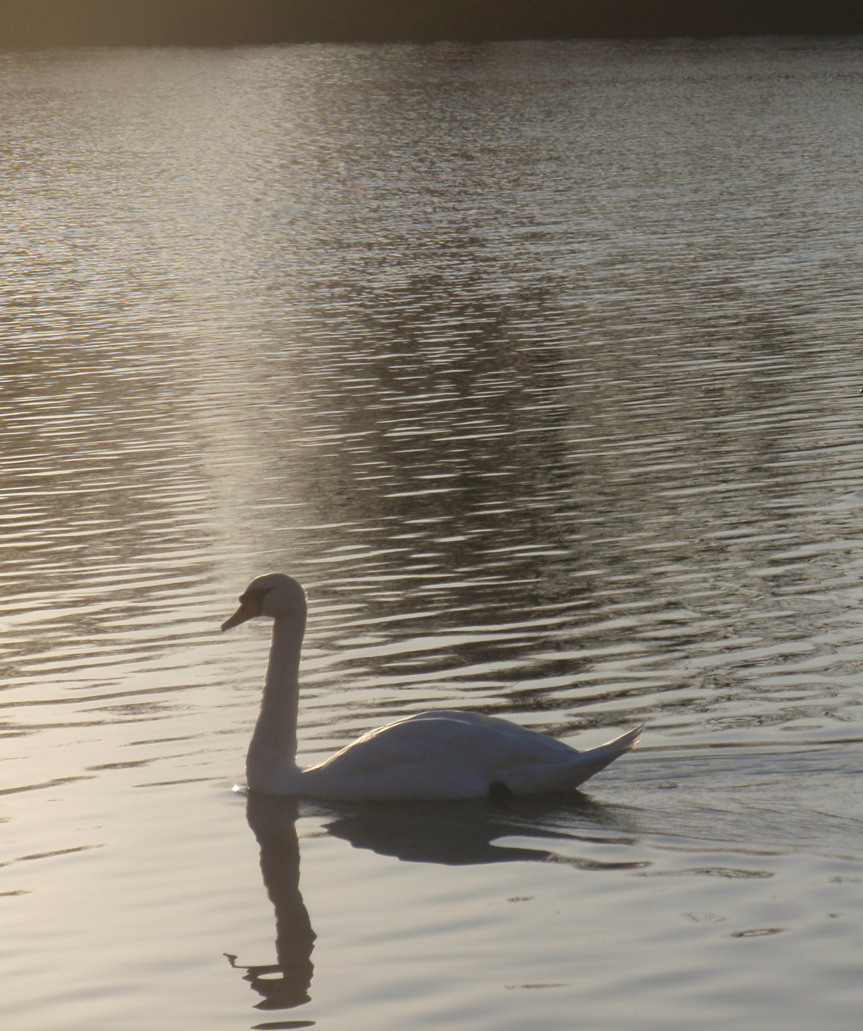
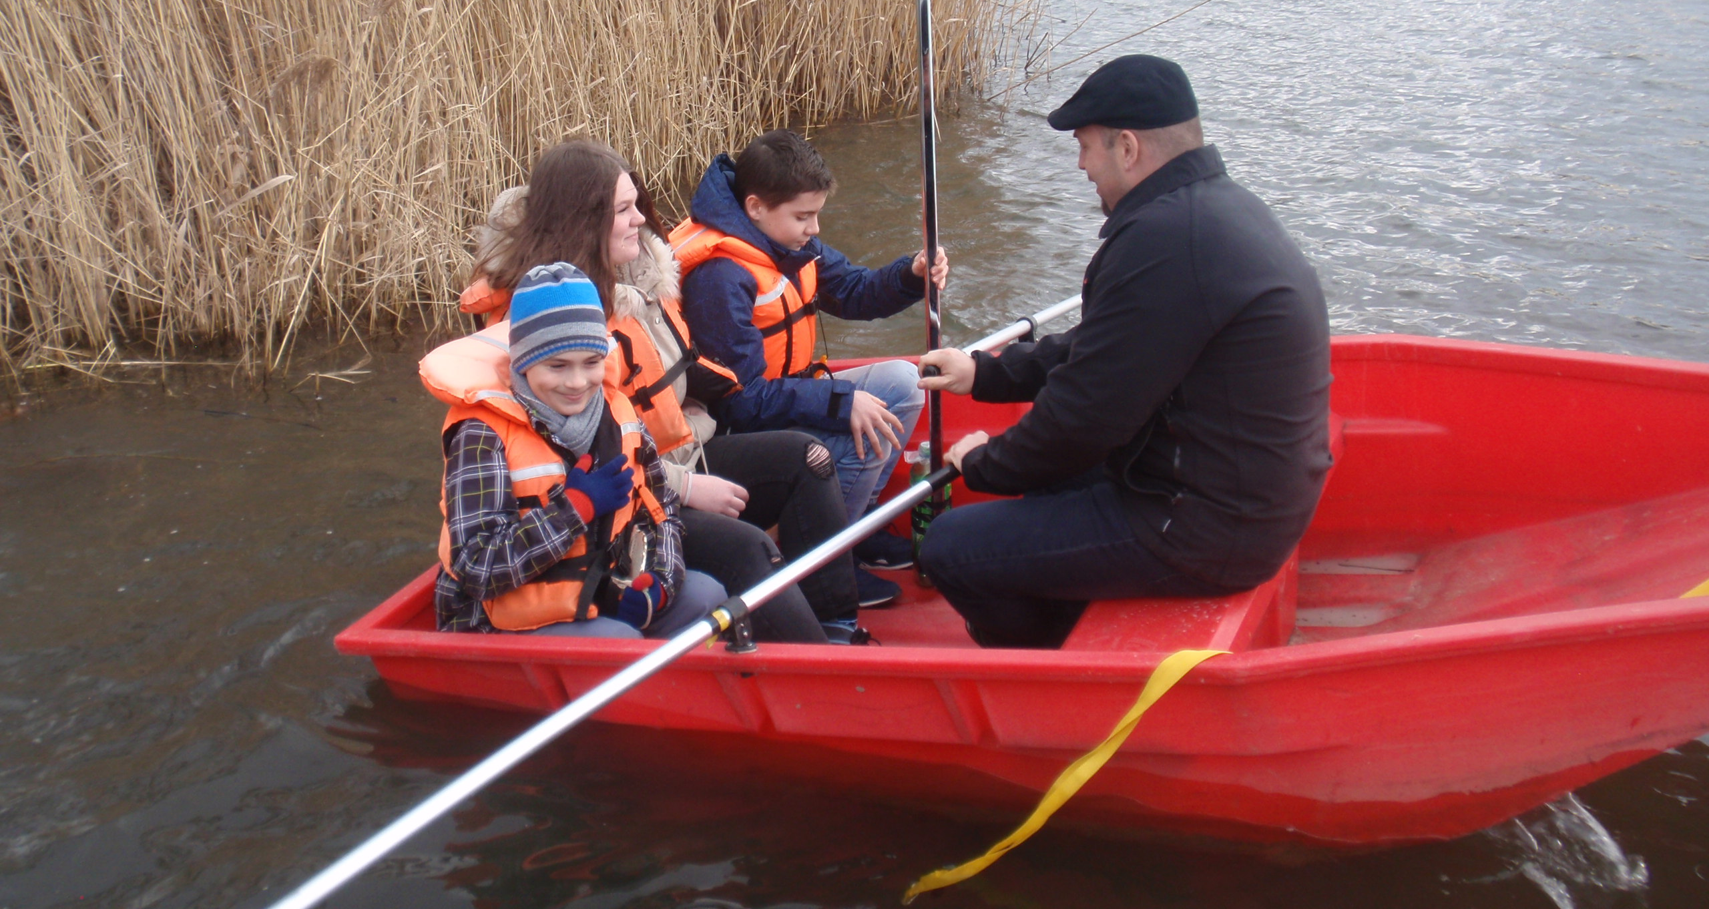

Slide 23
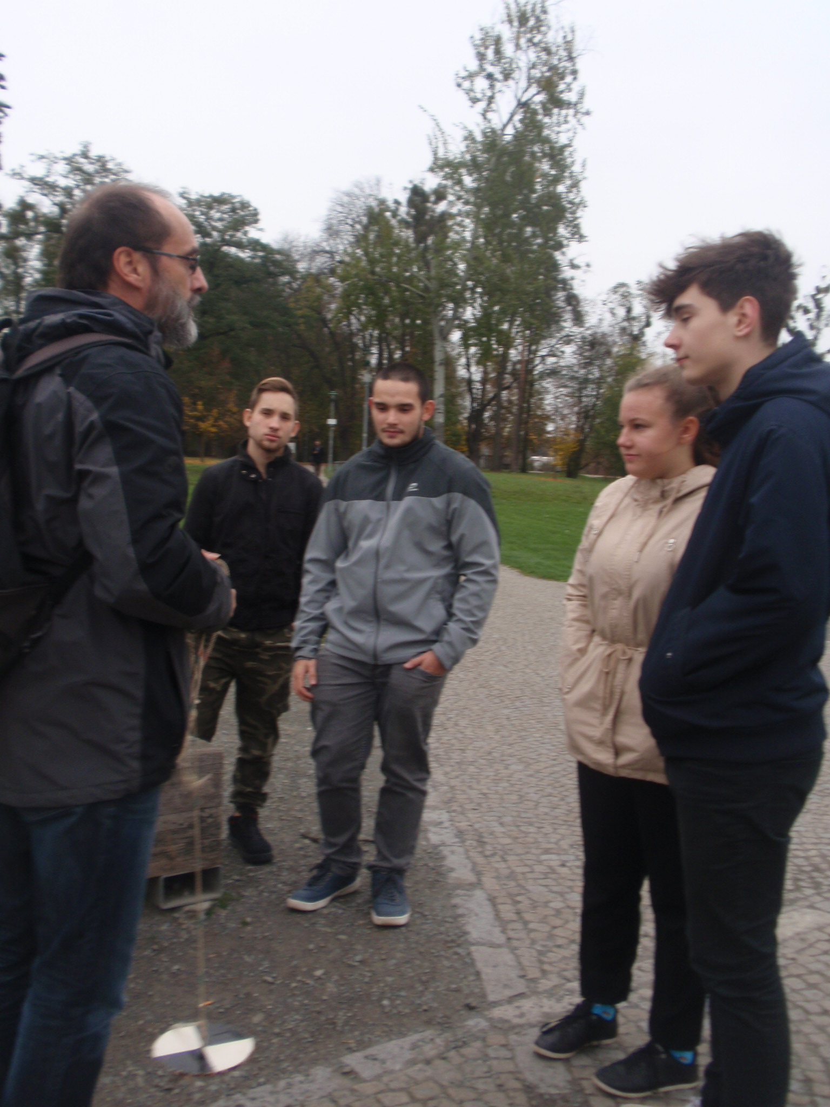
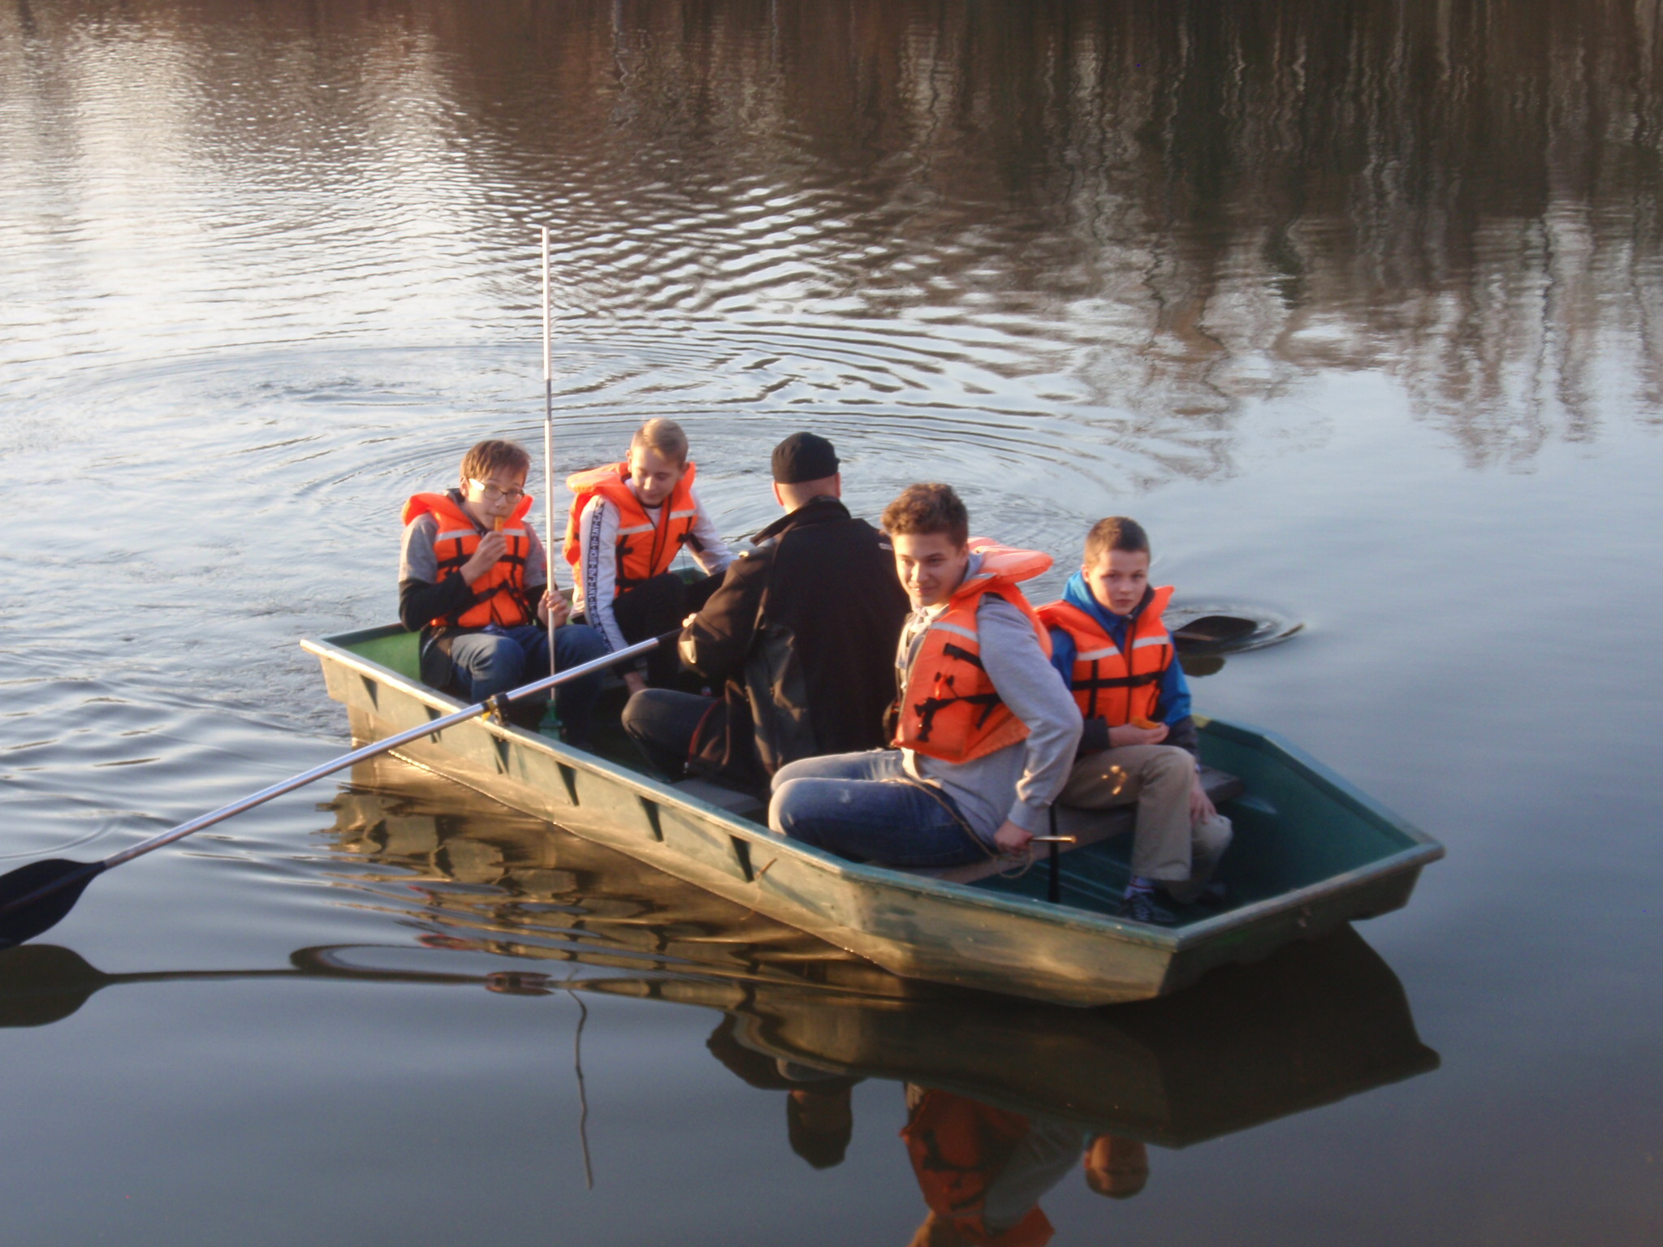
Děkujeme za pozornost,
těšíme se na Vaše dotazy

